Slide 1
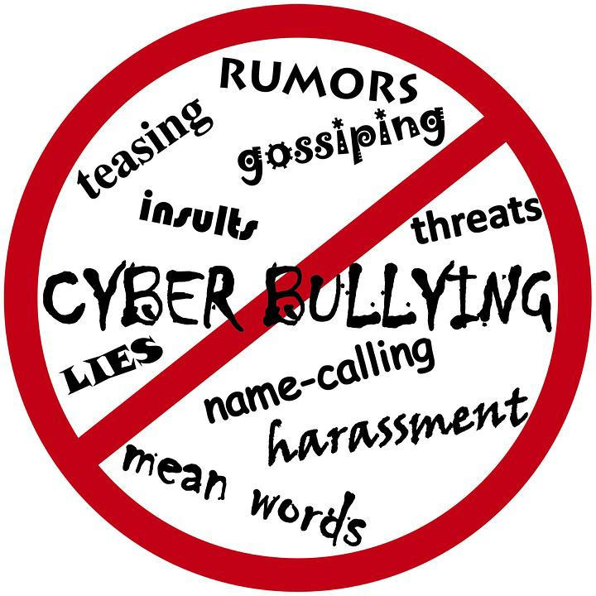
Cyberbullying
Trabalho realizado por:
Andreia Ferreira nº 3
Inês Castro nº 15
Lara Esteves nº 19
Rita Gerardo nº 25
9ºF

Slide 2
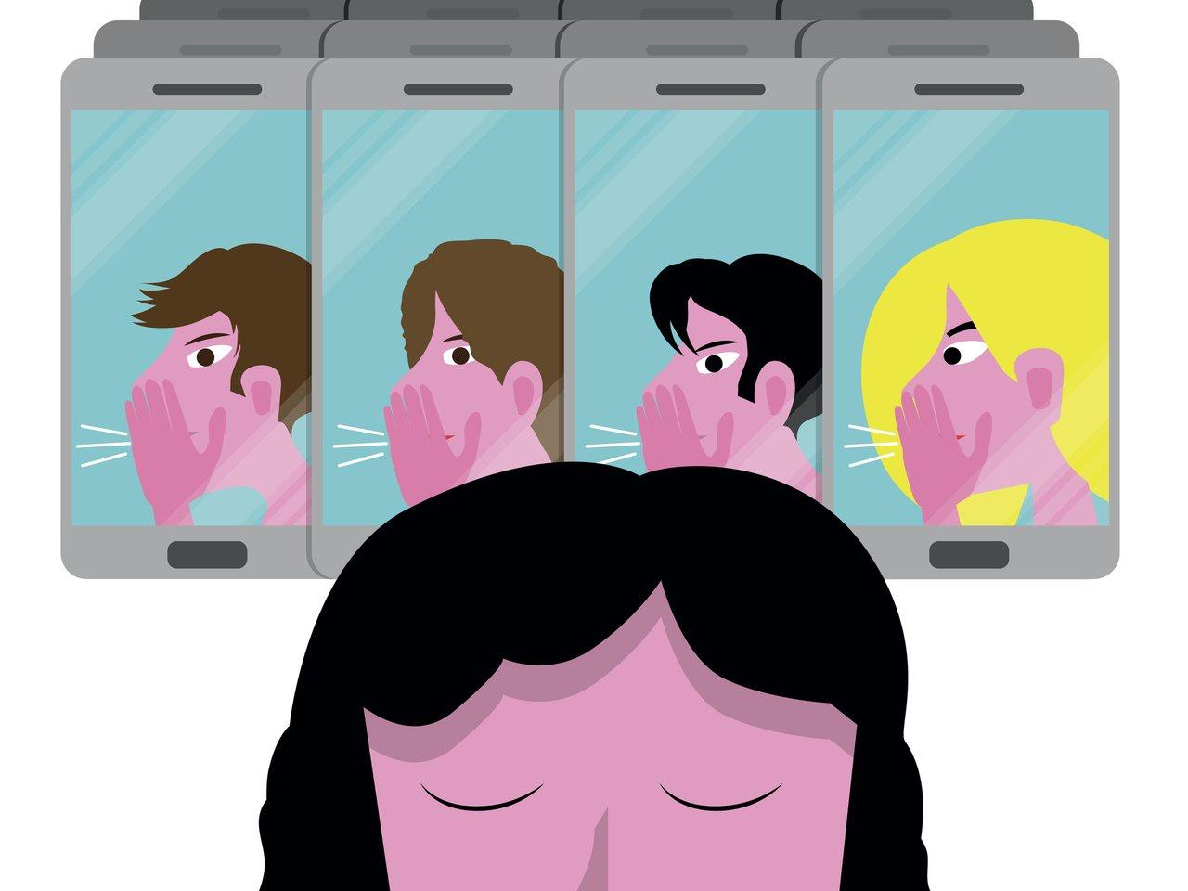
What’s cyberbullying?
Cyberbullying, also known as online bullying, is a form of bullying or harassment using electronic means, and in many cases is an extension of traditional bullying. It has become common, especially among teenagers, particularly on social media sites. This type of bullying can include posting rumors, threats, sexual remarks or a victims' personal information.
Cyberbullying, também conhecido como bullying online, é uma forma de bullying ou assédio usando meios eletrónicos e, em muitos casos, é uma extensão do bullying tradicional. Tornou-se comum, especialmente entre os adolescentes, principalmente em sites de mídia social. Esse tipo de bullying pode incluir a publicação de boatos, ameaças, comentários sexuais ou informações pessoais da vítima.

Slide 3
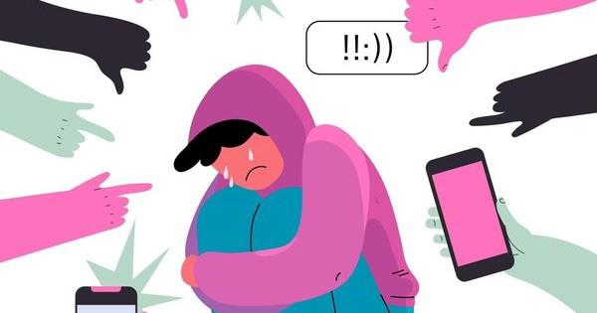
How to prevent cyberbullying?
When it comes to prevent cyberbullying, there’s not a foolproof way, but there are some things you can do to reduce the probabilities of being targeted. Some of them are:
Protect accounts and devices;
Use privacy tools and settings;
Keep personal stuff private;
Log out when using public devices;
Refuse to answer to cyberbullies and report them.
Quando se trata de prevenir o cyberbullying, não existe uma maneira infalível, mas há algumas coisas que podes fazer para reduzir as probabilidades de seres alvo. Algumas delas são:
Proteger contas e dispositivos;
Usar ferramentas e configurações de privacidade;
Manter informações pessoais privadas;
Fazer log out ao usar dispositivos públicos;
Recusar responder a bullying virtual e denunciá-los.

Slide 4
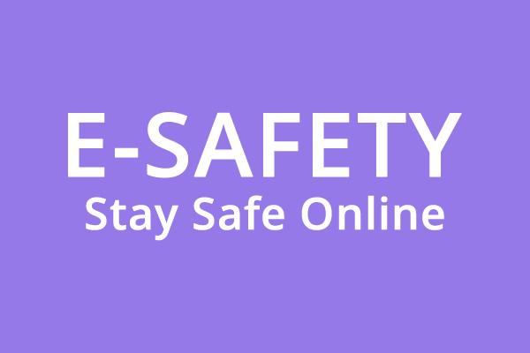
E-safety

Slide 5
What’s e-safety?
E-Safety is the concept of protecting people, especially the most vulnerable, on the internet. It tries to protect users from potentially harmful content that can be found on the internet, or the effects of such content.
E-Safety é o conceito de proteger as pessoas, especialmente os mais vulneráveis, na internet. Tenta proteger os utilizadores de conteúdo potencialmente prejudicial que se pode encontrar na internet, ou dos efeitos de tal conteúdo.

Slide 6
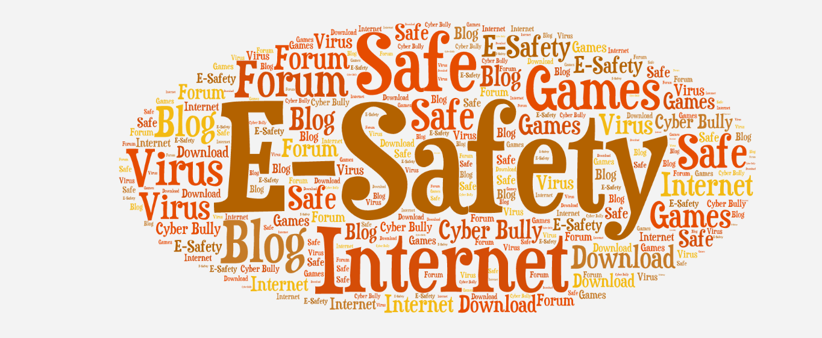
How to be safe online?
Here are some tips to help you to be safe online:
Keep personal information private;
Make sure your devices are secure;
Be careful about wifi;
Avoid online fraud;
Keep your internet browser updated;
Set strong passwords;
Read the site’s privacy policies;
Shop safely.
Aqui estão algumas formas de te manteres segura online:
Manter a informação pessoal privada;
Certificar-se que os dispositivos são seguros;
Ter cuidado com o wifi;
Evitar fraude online;
Manter o browser online atualizado;
Definir senhas fortes;
Ler as politicas de privacidade dos sites;
Comprar de forma segura.

Slide 7
Webgrafia
https://www.virtual-college.co.uk/resources/e-safety-important-issue
https://en.m.wikipedia.org/wiki/Cyberbullying
https://www.verywellfamily.com/how-to-prevent-cyberbullying-5113808
https://www.itpro.co.uk/strategy/28709/what-is-e-safety
https://www.hsbc.com.cn/en-cn/help/online-security/10-ways-to-stay-safe/
https://www.snbsd.com/about/online-safety-guide
https://www.chelseagroton.com/Home/Why-Chelsea-Groton/News-You-Can-Use/View-Article/ArticleId/56/7-Ways-to-Stay-Safe-Online

